Slide 1
Kollektivavtalade försäkringsförmåner via din anställning

Slide 2
Översikt sjukförsäkring (AGS-KL)
Gäller oavsett diagnos
10% ersättning från sjukdag 15 eller 91
~ 15% ersättning vid sjukersättning
Efterskydd
Gäller som längst till 66 år
Det blir aldrig för sent att anmäla
Du anmäler själv till Afa Försäkring på www.afaforsakring.se
Notes:
Sammanfatta

Slide 3
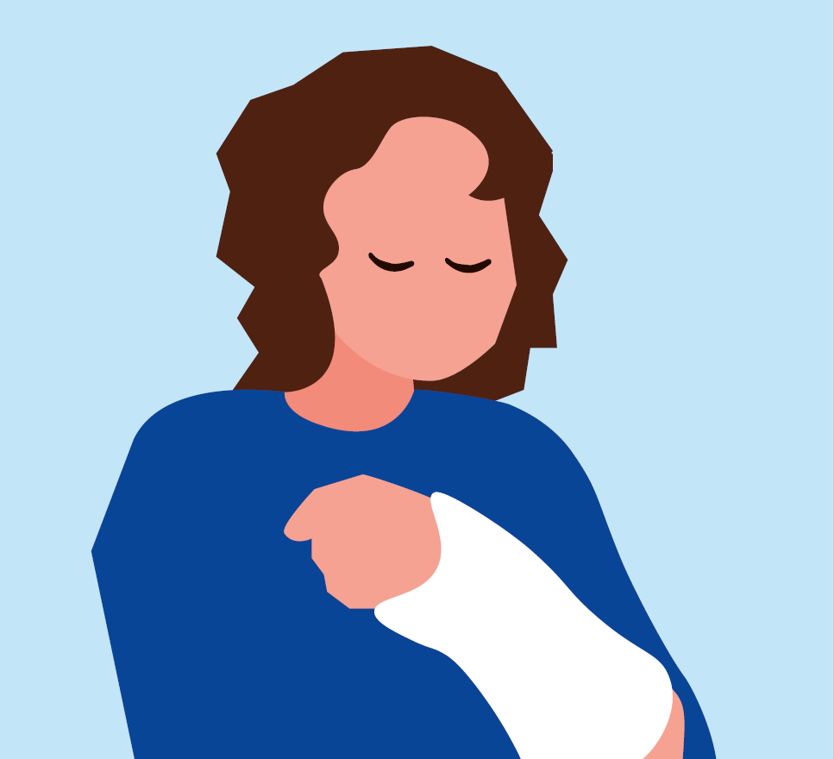
Översikt arbetsskadeförsäkring (TFA-KL)
Gäller direkt från första arbetsdagen
Ingen åldersgräns
Gäller vid olycksfall i arbetet, färdolycksfall, smitta och arbetssjukdom
Kan lämna ersättning för inkomstförlust, kostnader, sveda och värk och kvarstående besvär
Anmälan ska göras inom 10 år
Du anmäler själv till Afa Försäkring på www.afaforsakring.se

Slide 4
Översikt försäkring vid dödsfall (TGL-KL)
KPA Pension administrerar
Från första anställningsdagen – längst till 67 år
Ersättning till efterlevande
Begravningshjälp, barnbelopp, grundbelopp
Förmånstagare enligt villkor
Anhöriga ansöker – Arbetsgivaren/KPA hjälper till
Efterskydd upp till två år efter avslutad anställning

Slide 5
Frågor?
Kontakta mig, jag är försäkringsinformatör!
Afa Försäkrings Kundcenter: 0771- 88 00 99

